Slide 1
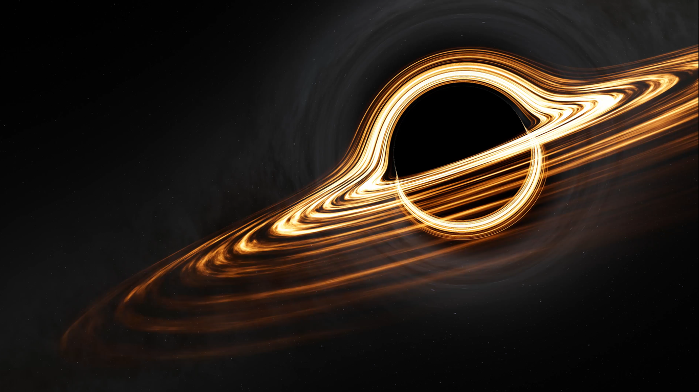
XxxTHE black
HOLEXXX

Slide 2
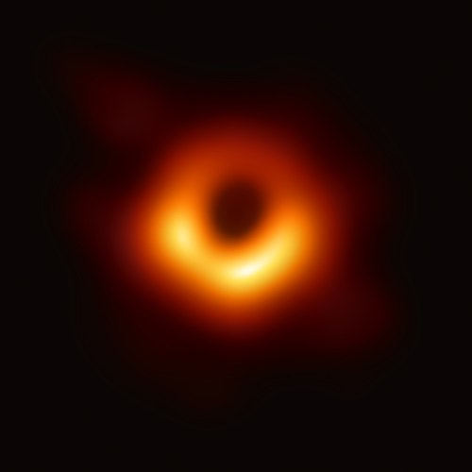
Чёрная дыра - это
Область пространства-времени, обладающая настолько огромной плотностью и массой, что преодолеть её гравитационное притяжение согласно общей теории относительности Эйнштейна не способен ни один объект Вселенной в том числе движущиеся со скоростью света кванты
Фотография чёрной дыры

Slide 3
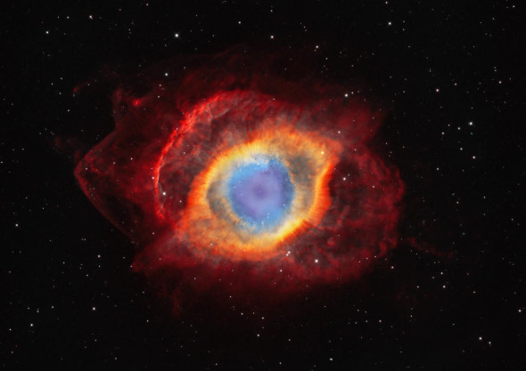
Появление чёрной дыры
Существует несколько гипотез насчёт образования чёрных дыр, но только две из них являются достоверно научным фактом:
Гравитационный коллапс. С течением времени процесс ядерного распада в звёздах ослабляется в связи с истощением запасов водорода, баланс гравитационных сил и сил термоядерных реакций нарушается, ядро начинает коллапсировать – сильно сжиматься. Такой процесс приводит к явлению вспышки сверхновой и дальше все зависит от массы самой звезды. Если масса исходного объекта <2,01M⊙, то в результате образуется нейтронная звезда или белый карлик при этом появлению чёрной дыры способствуют только те звёзды, массы которых превышают 2,16M⊙
Значения массы звезды, при котором она не способна коллапсировать в чёрную дыру, называется пределом Оппенгеймера –Волкова (2,01M ⊙ <m< 2,16M ⊙)

Slide 4
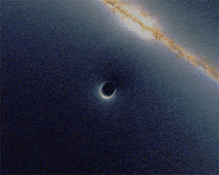
Появление чёрной дыры
Второй сценарий, описывающий рождение черной дыры – сжатие до очень малых размеров не звезды, а протогалактического газа, находящегося на стадии превращения в галактику или какое-то скопление. В случае недостаточного внутреннего давления для компенсации тех же гравитационных сил может возникнуть черная дыра
Гравитационного линзирование чёрной дырой - искажение изображения галактики, перед которой она проходит

Slide 5
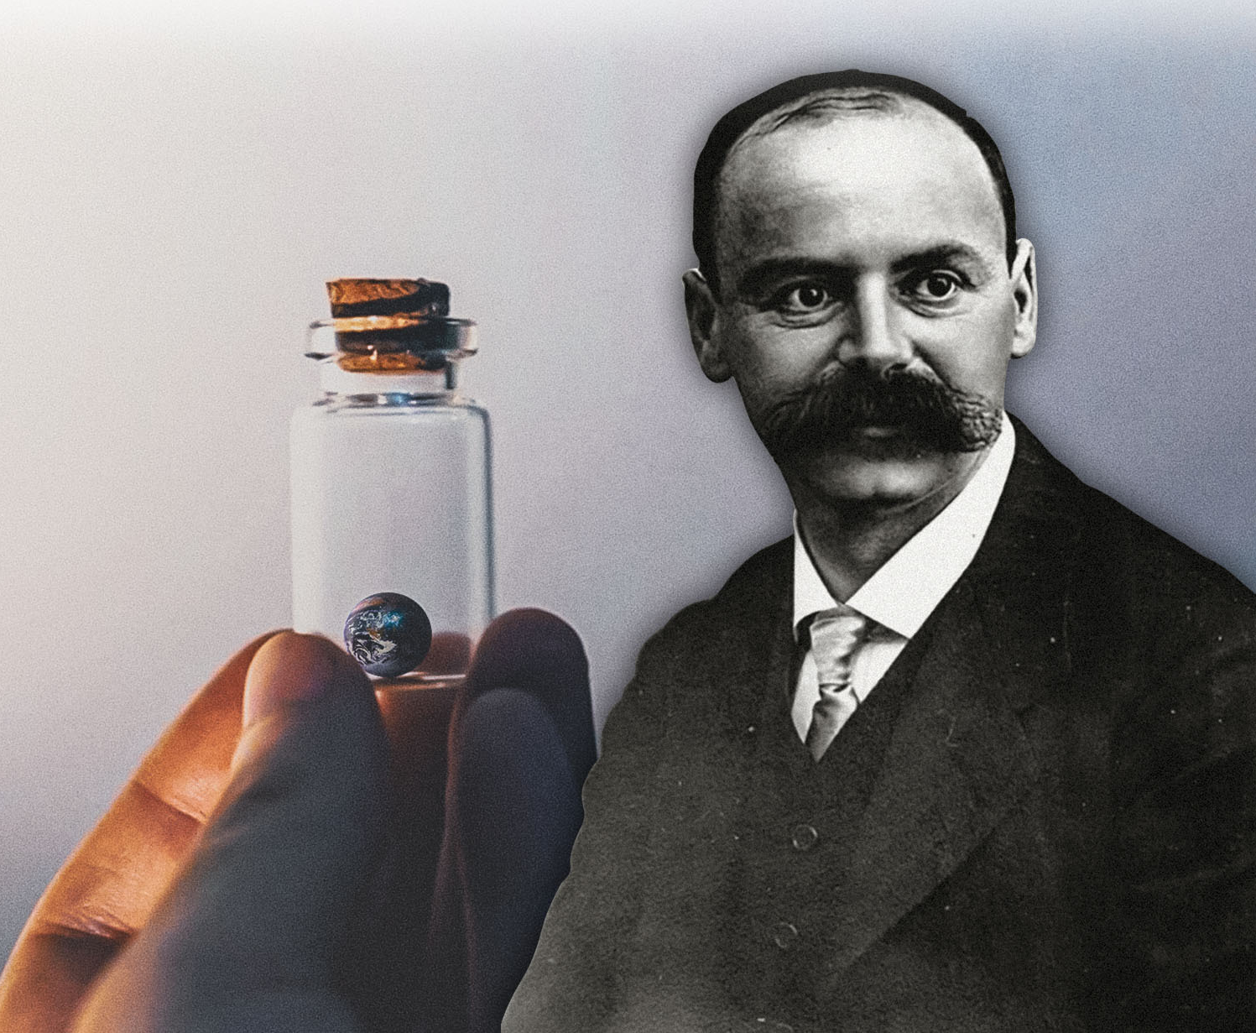
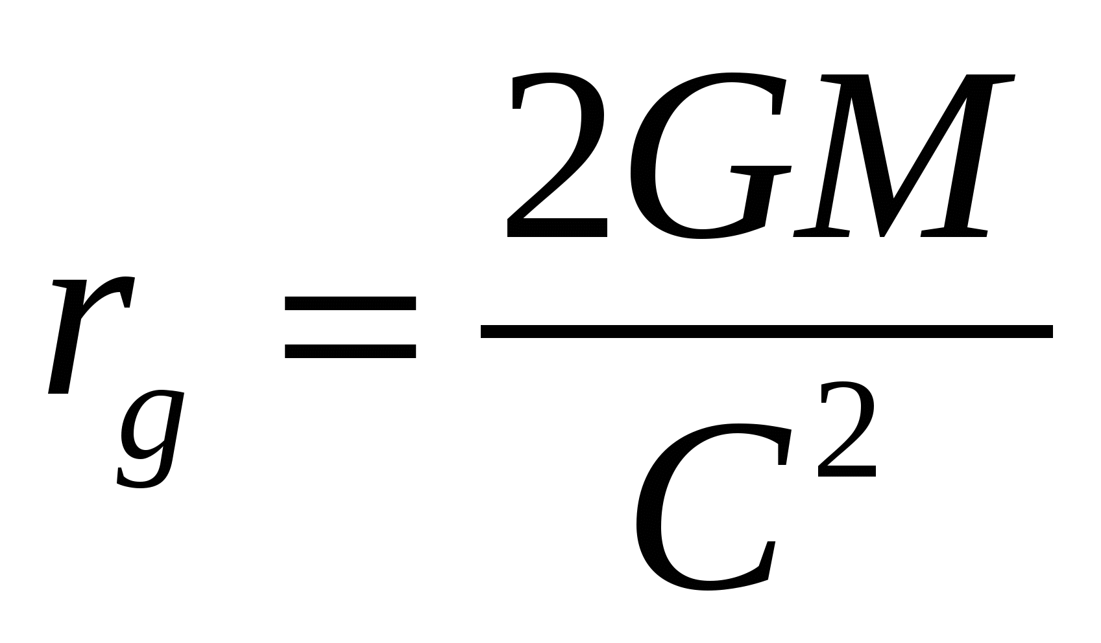
Радиус Шварцшильда
Он же гравитационный радиус – простыми словами критический радиус, при котором массивное тело под влиянием своего собственного притяжения становится чёрной дырой
Радиус Шварцшильда для Земли составляет примерно 9 мм, а для Солнца порядка 3 км

Slide 6
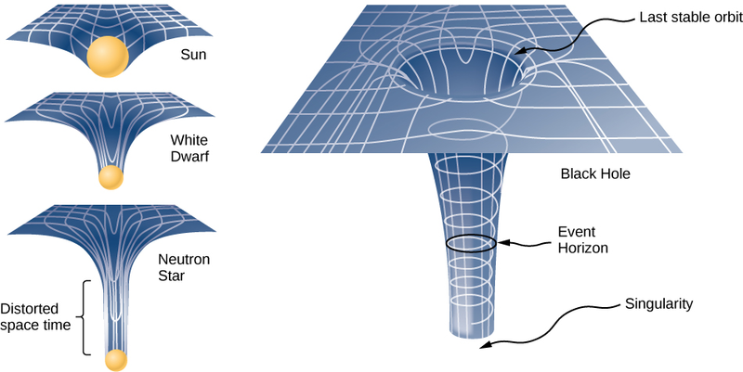
Модель визуализации чёрных дыр

Slide 7
Строение чёрной дыры Шварцшильда
Гравитационная сингулярность - область пространства-времени, в которой гравитационное поле тела становится бесконечно большим. Это точка – центр чёрной дыры, где её плотность стремится к бесконечности, а значит и искривление пространства здесь безмерно максимально
Горизонт событий – условная сфера вокруг сингулярности, удалённая от неё на расстояние радиуса Шварцшильда. Горизонт событий является границей чёрной дыры и устанавливает область пространства, из которой невозможно передать информацию или выбраться любому объекту, даже движущемуся со скоростью света
Перед горизонтом события расположена фотонная сфера, удалённая от сингулярности на 3/2r_{g} стационарная орбита для объектов с нулевой массой, движущихся со скоростью света
Аккреционный диск - газовый диск, удалённая от сингулярности на 3r_{g} и состоящий из вещества, которое захвачено с поверхности соседних звезд. Частицы вещества здесь сталкиваются, преобразуя часть своей кинетической энергии в тепло, которое затем излучается в пространство. В результате вещество аккреционного диска постепенно перемещается всё ближе и ближе к чёрной дыре. Так что в конечном счёте чёрная дыра действительно всё съедает

Slide 8
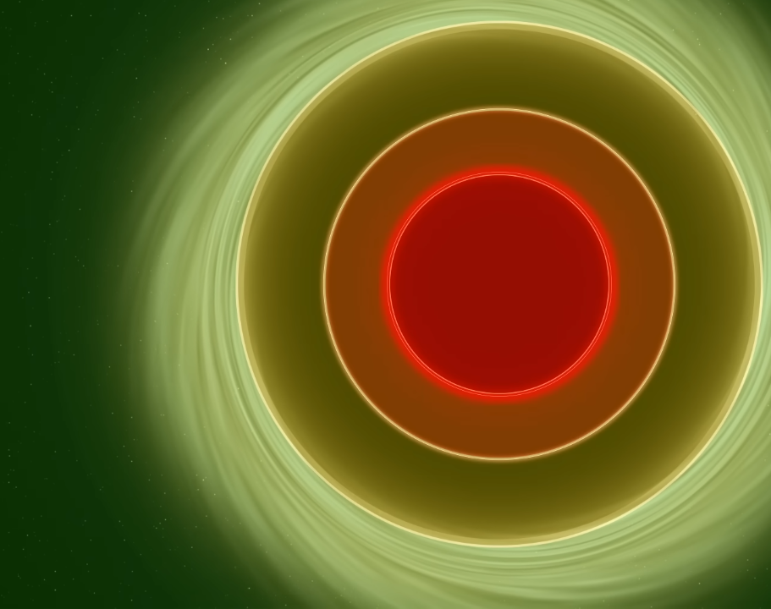
Аккреационный диск - области стабильных орбит ещё существуют
Стационарные орбиты невозможны. Тело притягивается к центру чёрной дыры либо преодолевает гравитацию и уходит по спирали в космическое пространство
Попав сюда,
выхода нет
Круговые орбиты для тел, имеющих массу вообще не допустимы (но есть нюанс)
Просто горизонт событий

Slide 9
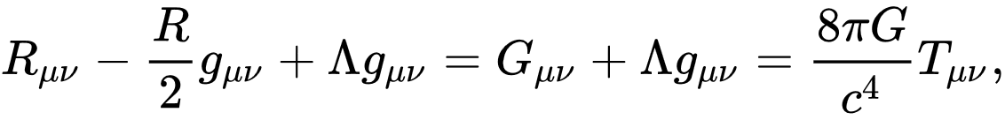
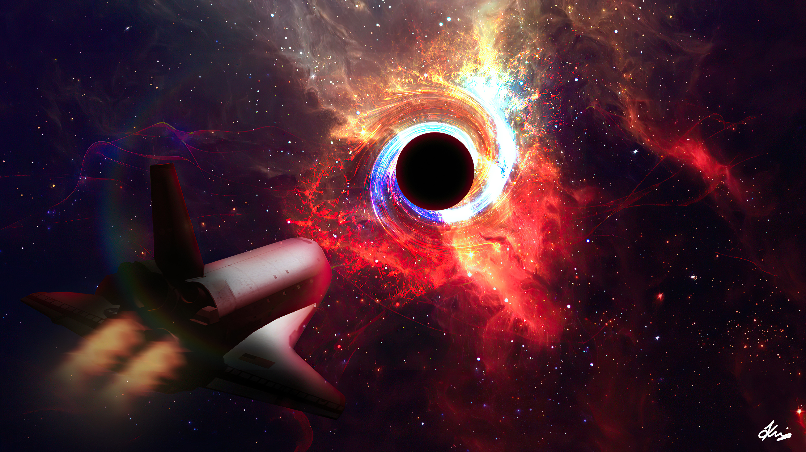
Характеристики чёрной дыры
Гипотеза об отсутствии волос утверждает, что все чёрные дыры описываются решением гравитационных и электромагнитных уравнений Эйнштейна— Максвелла и полностью характеризуются всего тремя независимыми внешне наблюдаемыми классическими параметрами: массой, электрическим зарядом и скоростью вращения – угловым моментом.
Предположим, что две чёрные дыры имеют одинаковую массу, электрический заряд и угловые моменты, но первая дыра состоит из обычной материи, тогда как вторая состоит из антиматерии. Тем не менее они будут полностью неотличимы для наблюдателя вне горизонта событий.
Классифицируют чёрные дыры по массе либо наличию/отсутствию углового момента и электрического заряда. Дыра Керра является наиболее встречающимся типом ЧД в природе, она характеризуется вращением и отсутствием q

Slide 10
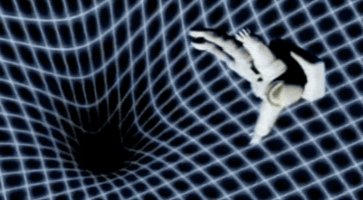
Что будет, если попасть в чёрную дыру
Влетев в чёрную дыру с двух ног и пересекая горизонт событий, космонавт-смертник достигнет точки позади горизонта событий, в которой начнет происходить деформация его тела. Так как гравитационное поле черной дыры неоднородно и представлено возрастающим по направлению к центру градиентом силы, то ноги космонавта подвергнутся заметно большему гравитационному воздействию, чем, например, голова. Тогда за счет гравитации – приливных сил, притяжение ног будет больше. Таким образом тело начинает постепенно вытягиваться в длину, пока не разорвётся – это явление получило название спагеттификация
Эффект растяжения тела обратно пропорционален массе черной дыры. То есть если ЧД с массой равной 3M ⊙ мгновенно растянет/разорвет тело, то сверхмассивная черная дыра будет иметь меньшие приливные силы и сделает это медленнее

Slide 11
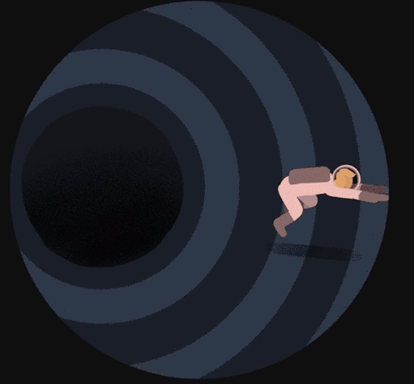
Замедление времени в пространстве чёрной дыры
Вблизи массивных объектов течение времени замедляется, а значит для человека, попавшего в чёрную дыру, оно будет идти тем медленнее, чем ближе он будет приближаться к сингулярности. Тогда как для наблюдателя извне ничего не изменится, но он будет видеть как его товарищ-смертник по приближению к центру чёрной дыры постепенно замедляет движение вплоть до полной остановки около горизонта событий, поскольку свет не может выйти за его пределы. Более того свет, падающий на тело напарника «застывшего» у горизонта событий будет менять свою частоту в связи с его замедленным временем. Так как время идет медленней, то частота света будет уменьшаться, а длина волны – увеличиваться. В результате этого явления, на выходе для наблюдателя свет постепенно будет смещаться в сторону низкочастотного – красного цвета. Смещение света по спектру будет иметь место, так как космонавт-смертник все более удаляется от наблюдателя, хоть и практически незаметно. Таким образом свет, отражаемый его телом, вскоре выйдет за пределы видимого спектра (пропадет изображение), и в дальнейшем тело космонавта можно будет уловить лишь в области инфракрасного излучения, позже – в радиочастотном, а в итоге оно станет полностью неуловимо

